Slide 1
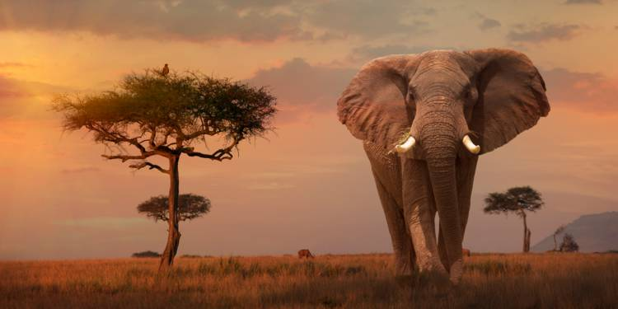
L’éléphant

Slide 2
Les éléphants sont des mammifères proboscidiens de la famille des Éléphantidés. Ils correspondent aujourd'hui à trois espèces réparties en deux genres distincts. L'Éléphant de savane d'Afrique et l'Éléphant de forêt d'Afrique, autrefois regroupés sous la même espèce d'« Éléphant d'Afrique », appartiennent au genre Loxodonta, tandis que l'Éléphant d'Asie, anciennement appelé « éléphant indien », appartient au genre Elephas. Ils se différencient par certaines caractéristiques anatomiques, les éléphants d'Asie étant en général plus petits avec des oreilles plus petites, ou encore une différence du bout de la trompe.

Slide 3
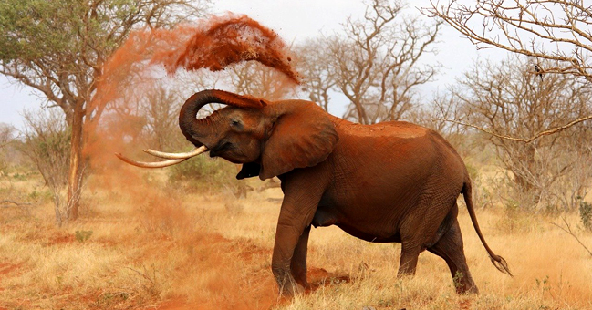

Slide 4
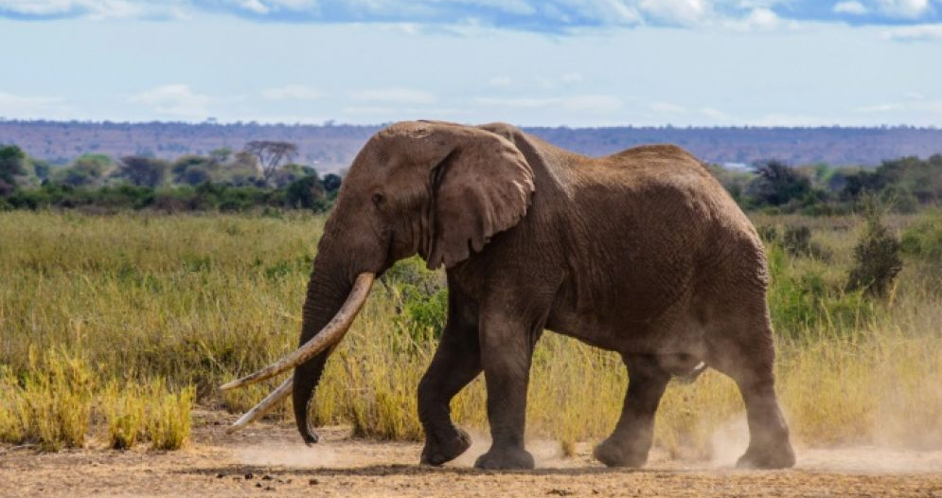

Slide 5
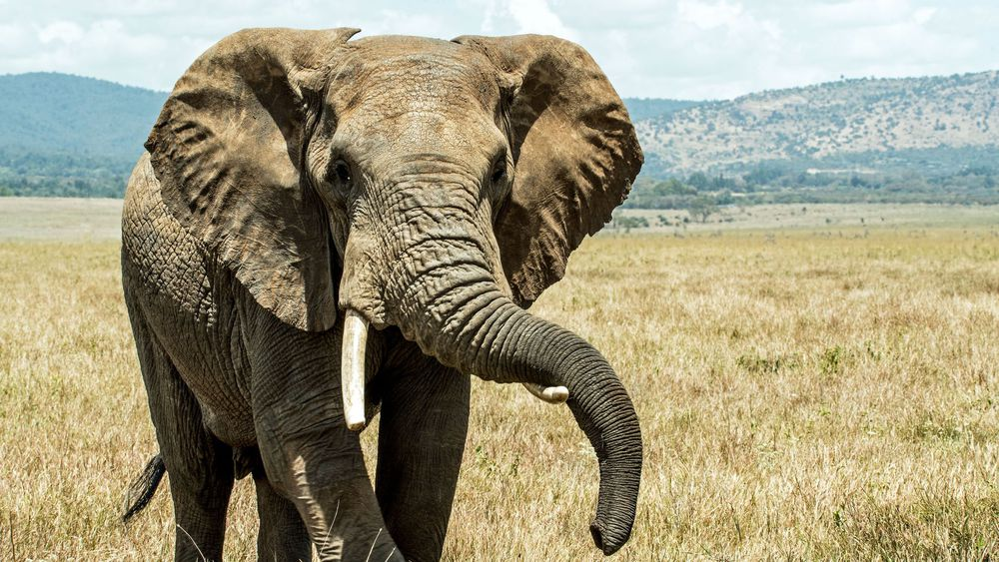

Slide 6
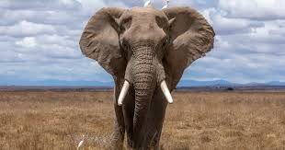

Slide 7
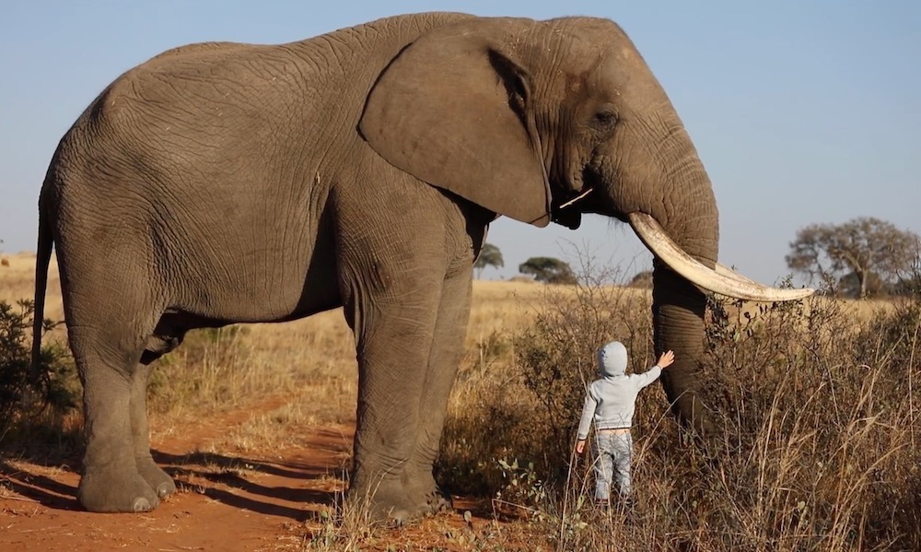

Slide 8
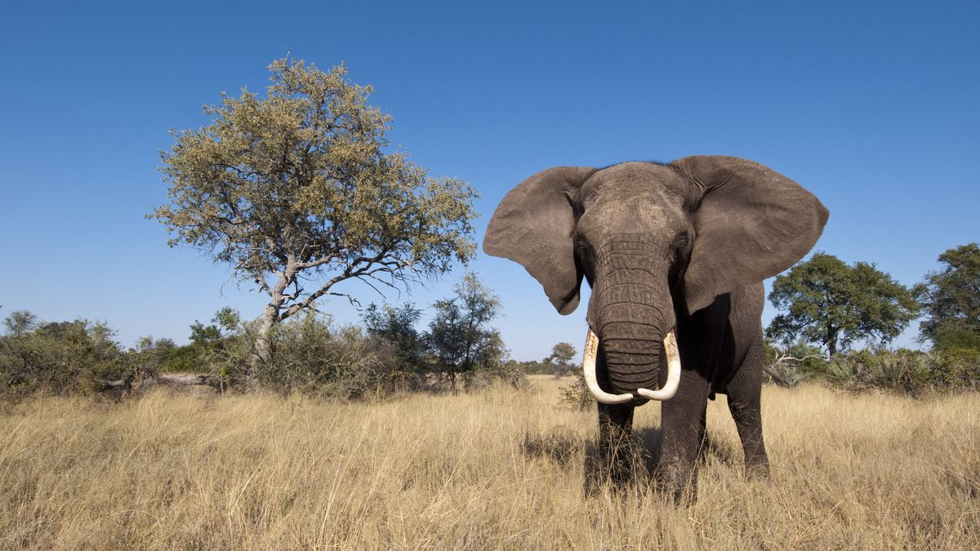

Slide 9
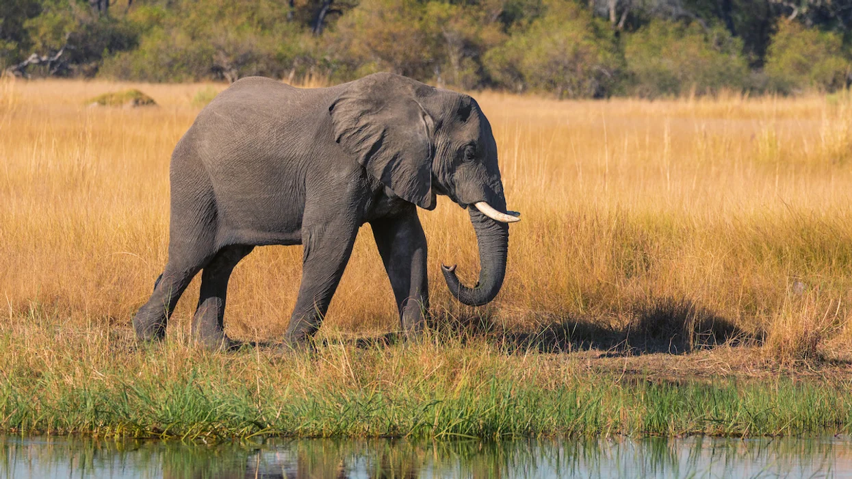

Slide 10
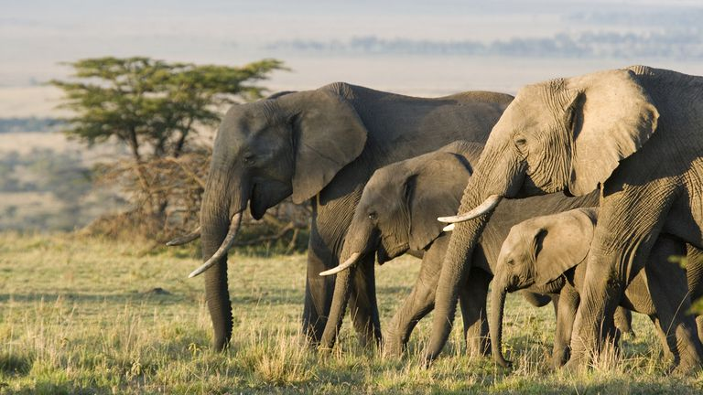

Slide 11
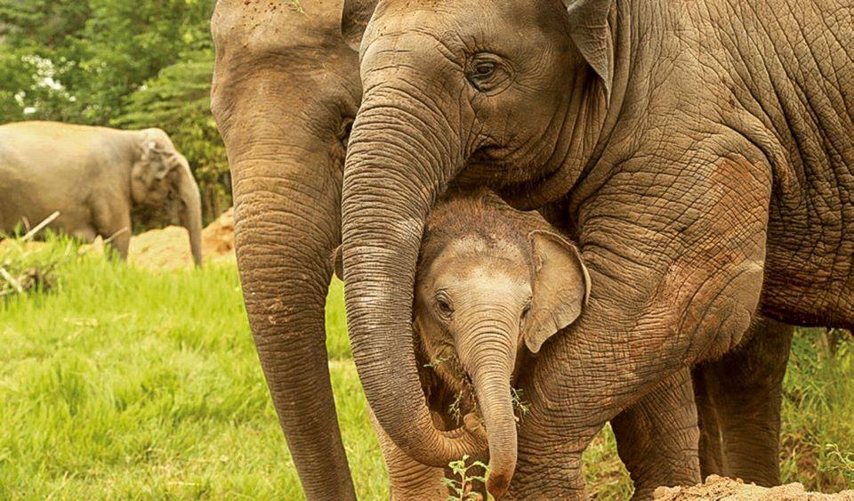

Slide 12
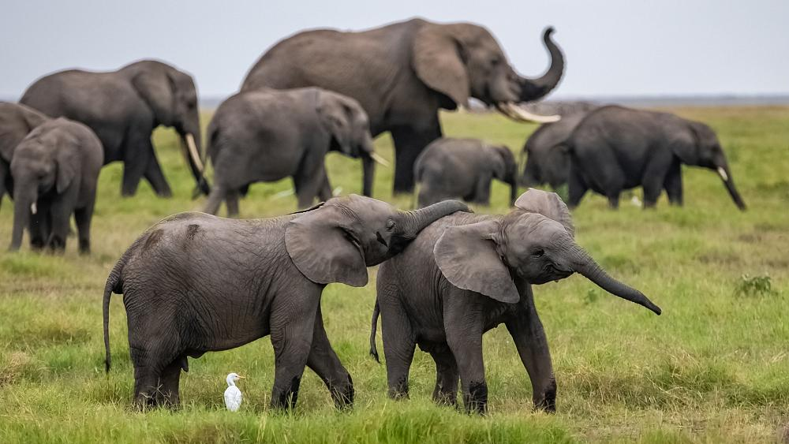

Slide 13
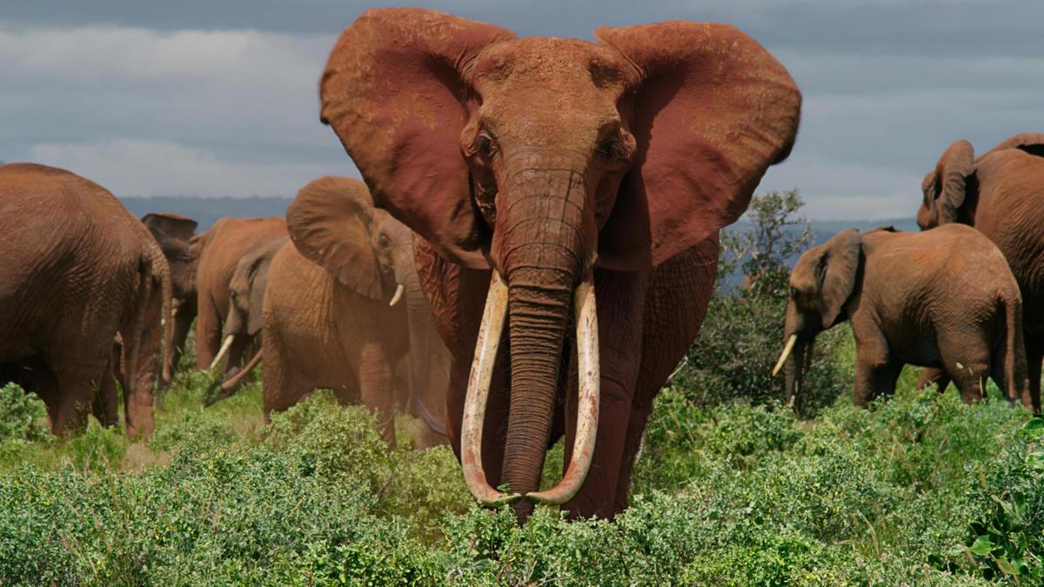

Slide 14
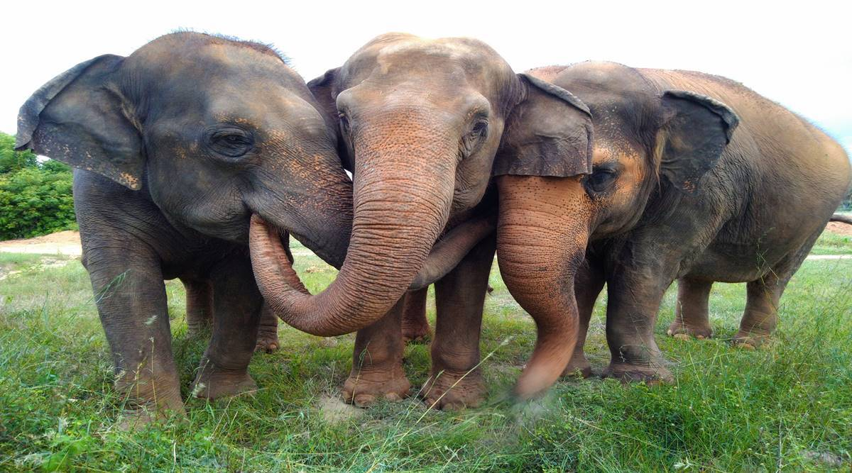

Slide 15
C’était
L’éléphant

